Slide 1
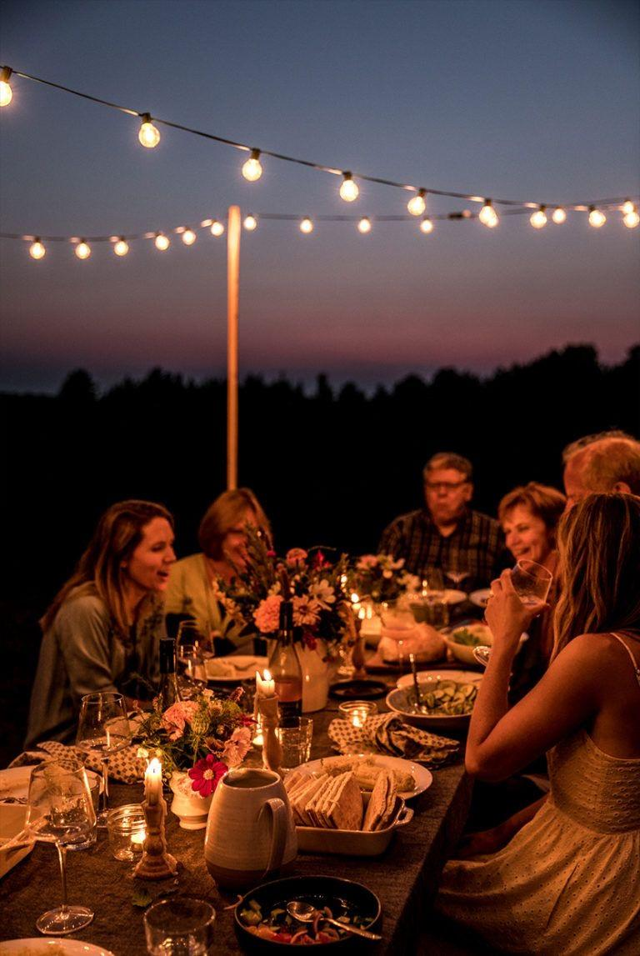

1-KEINE ARMUT
Zsófia Bakó, Boglárka Balázs, Kincső-Adrienn Máthé
Was bedeutet es, wenn jemand überhaupt nichts zu essen hat?

Slide 2



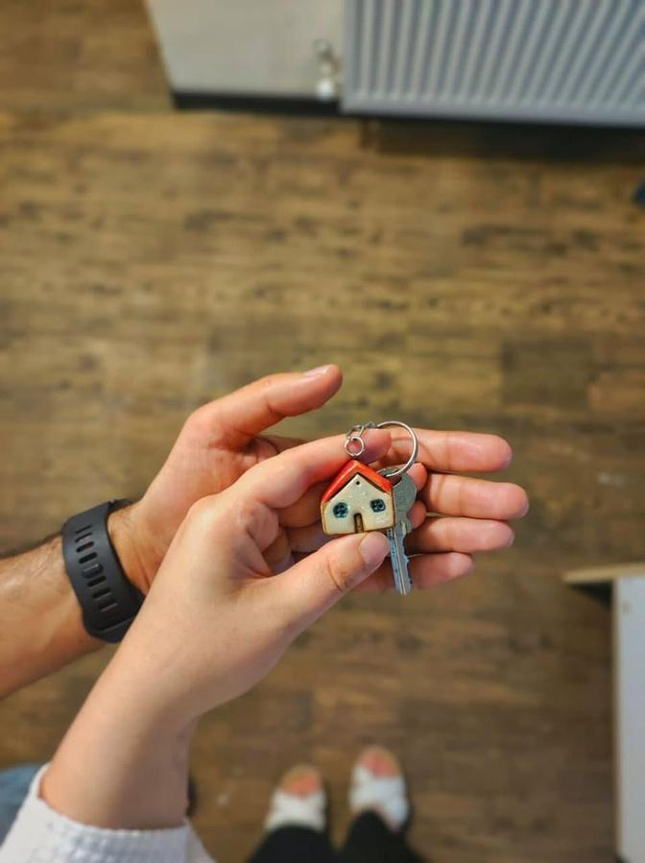
Was bedeutet die Armut?
1.
2.
3.
KEIN GUTES ESSEN
KEINE WOHNUNG
KLEIDUNG
4.
Keine Medizinische versorgung
5.
STRESS

Slide 3
Bevölkerung und Armut in den drei Ländern
Rumänien - 🇷🇴
  Bevölkerung:
18 900 000
Ungarn - 🇭🇺
  Bevölkerung:
9 600 000 Millionen
Deutschland - 🇩🇪
  Bevölkerung:
84 000 000 Millionen
In Armut:
5.300.000 Millionen=28 %
In Armut :
1 400 000 Millionen=
14,6%
In Armut : 17 700 000 Millionen=21,1%

Slide 4

Was sind die Gründe?

Slide 5
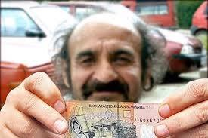
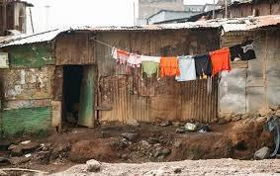
Ein Beispiel aus dem täglichen Leben

Slide 6




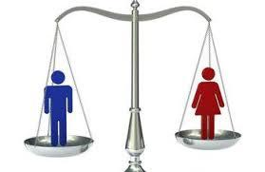
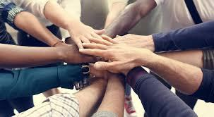
Lösungsmöglichkeiten

Slide 7
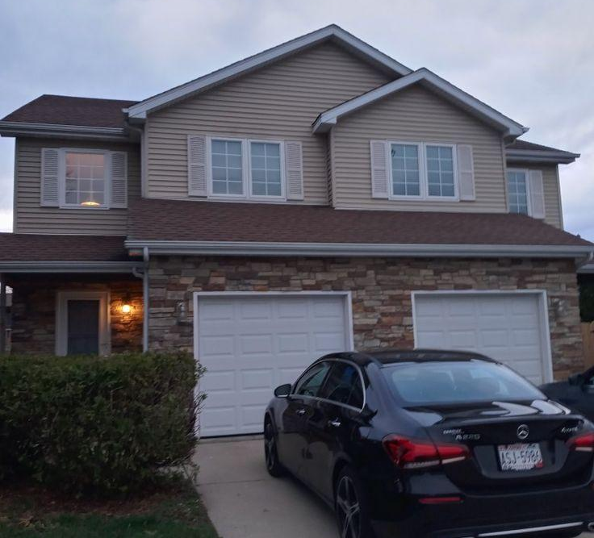

Aber die negative Seite ist
Es gibt Menschen, die keine Unterstützung brauchen,trotzdem verlangen sie sie.
Es gibt Menschen, die ihre Probleme als Scham empfinden,obwohl diese,
Mut und Stärke zeigen.
Alkohol-, Zigaretten- und
Drogenkonsum

Slide 8

Die Armut ist keine Wahl,
aber die Hilfe ist es!

Slide 9

3-GESUNDHEIT UND
WOHLERGEHEN
Zsófia Bakó, Boglárka Balázs, Kincső-Adrienn Máthé

Slide 10
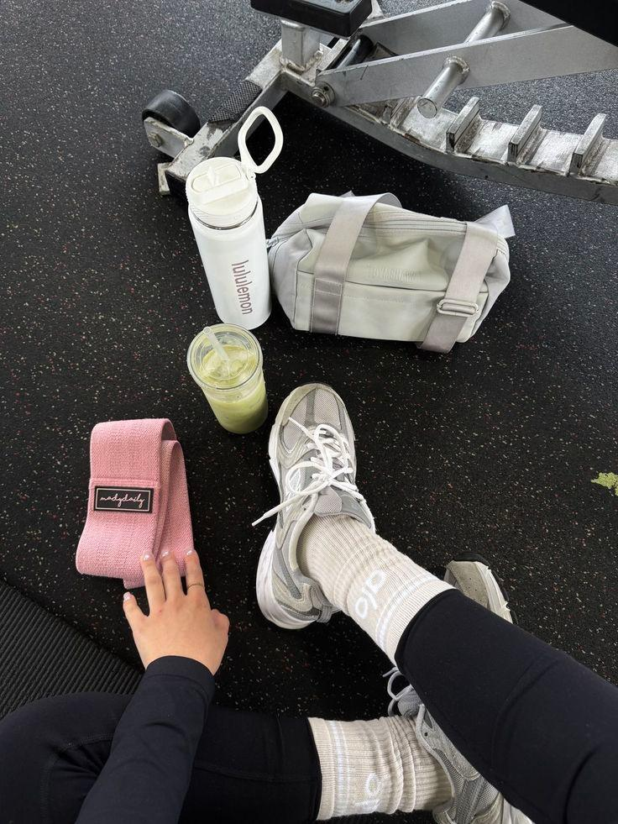


WAS BEDEUTET GESUNDHEIT UND WOHLERGEHEN?
= Vollständiges körperliches
+ geistiges und soziales Wohlbefinden

Slide 11


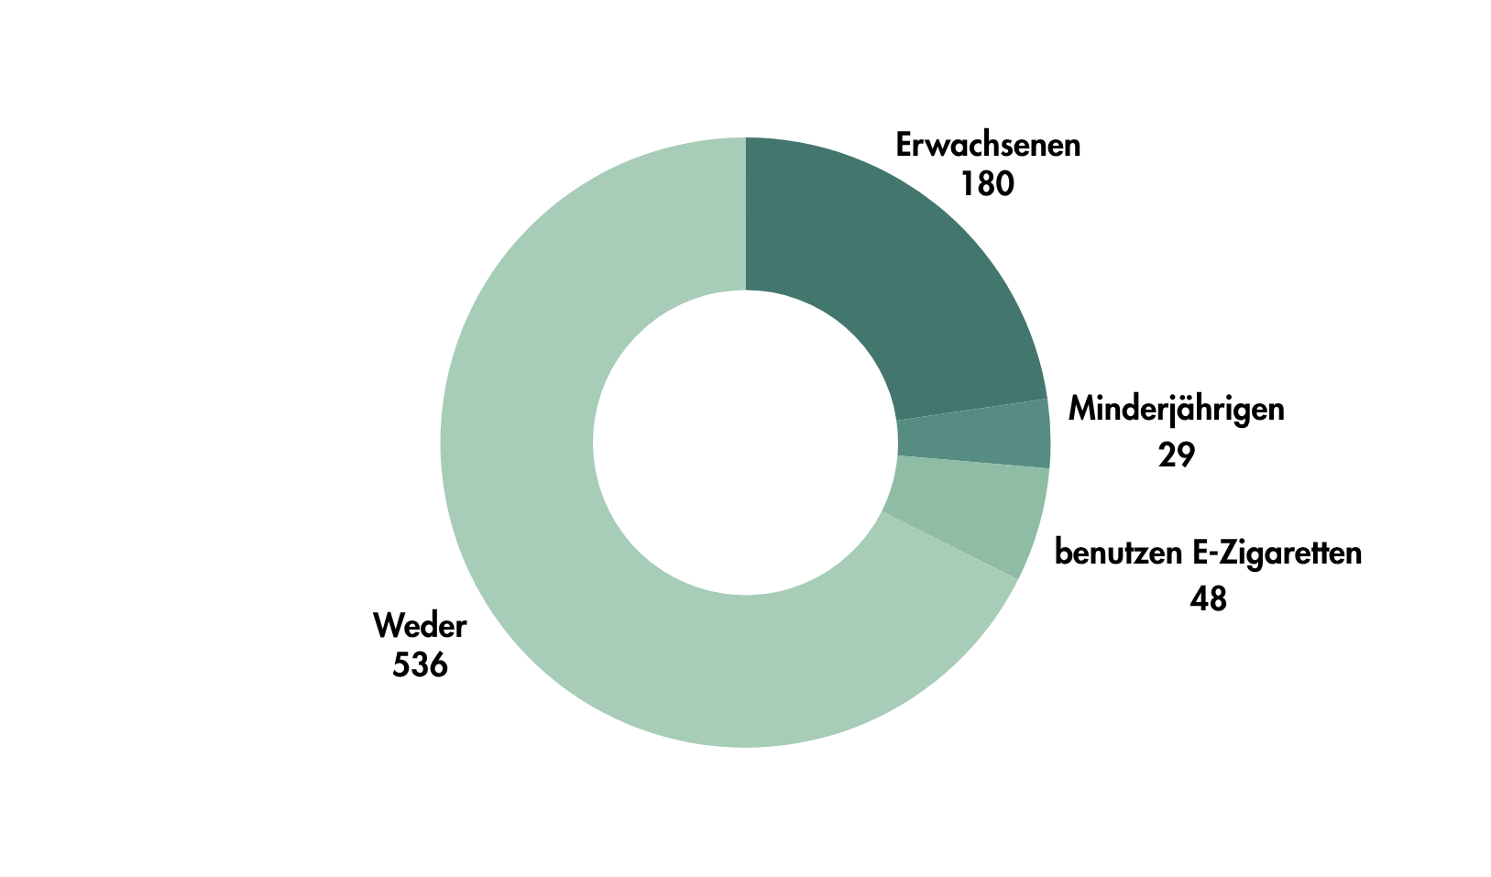
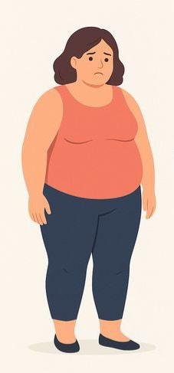
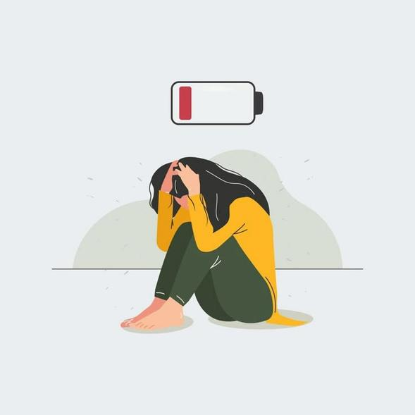
Statistiken
Probleme mit mentaler Gesundheit:
84 Millionen
Rauchen
Übergewicht: 51%
380 Millionen

Slide 12



HAUPTPROBLEME
2 Millionen Menschen
an chronischen Krankheiten
4 Hauptfaktoren:
  Rauchen
  Alkohol
  zu wenig Bewegung
  ungesunde Ernährung
Krebs ist die zweithäufigste
Todesursache in Europa.

Slide 13
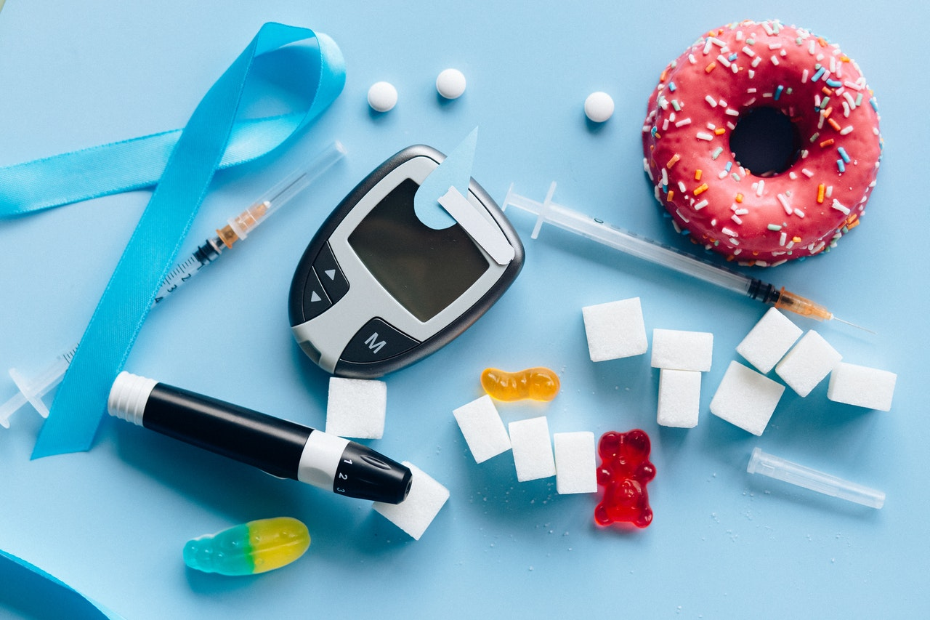
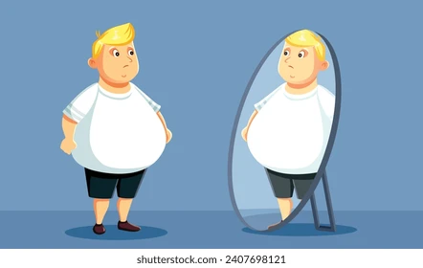
ULTRAVERARBEITETE LEBENSMITTEL:
Billiges und schnelles Essen - Hauptgrund für:
  Übergewicht
  Diabetes (Typ 2)

Slide 14
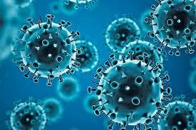
  Infektionskrankheiten (z. B. COVID-19)
  Nicht übertragbare Krankheiten (z. B. Diabetes)
  Psychische Erkrankungen
  Kinder und ältere Menschen besonders gefährdet
KRANKHEITEN

Slide 15

Stress und psychische Gesundheit
  Stress durch Schule oder Arbeit
  Folgen: Kopfschmerzen, Burnout
  Gute psychische Gesundheit ist wichtig

Slide 16


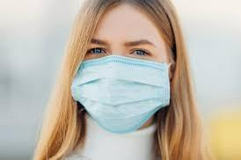
MEDIZINISCHE VERSORGUNG
  Krankheiten verhindern
  Symptome früh erkennen
  Für alle zugänglich

Slide 17

  Bildung
  Arbeit
  Unterstützung für Kinder und Familien
  Mentale Gesundheit
  Chancengleichheit:
  Lebensunterhalt und Gesundheit
  Nachhaltigkeit
LÖSUNGEN ZUR VORBEUGUNG VON
ARMUT UND SCHLECHTEM LEBEN

Slide 18
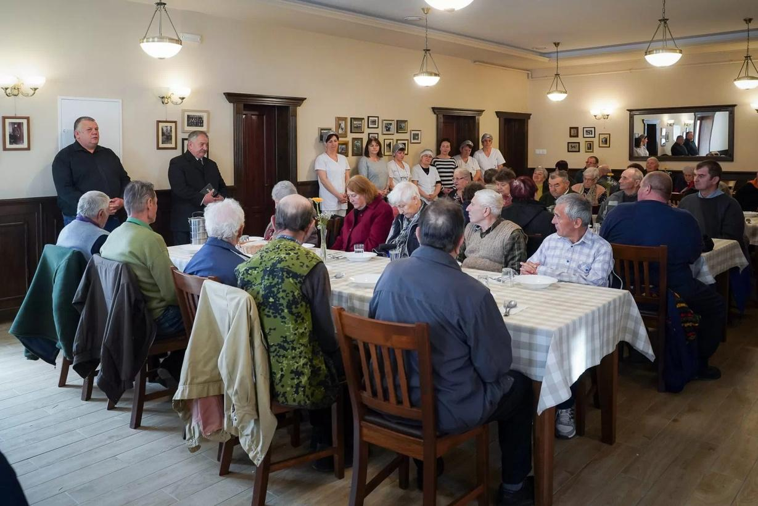
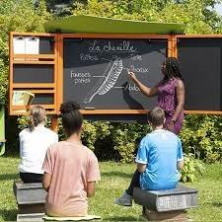

ALLTÄGLICHE KONKRETE BEISPIELE

Slide 19

DANKE FÜR
IHRE AUFMERKSAMKEIT!

Slide 20
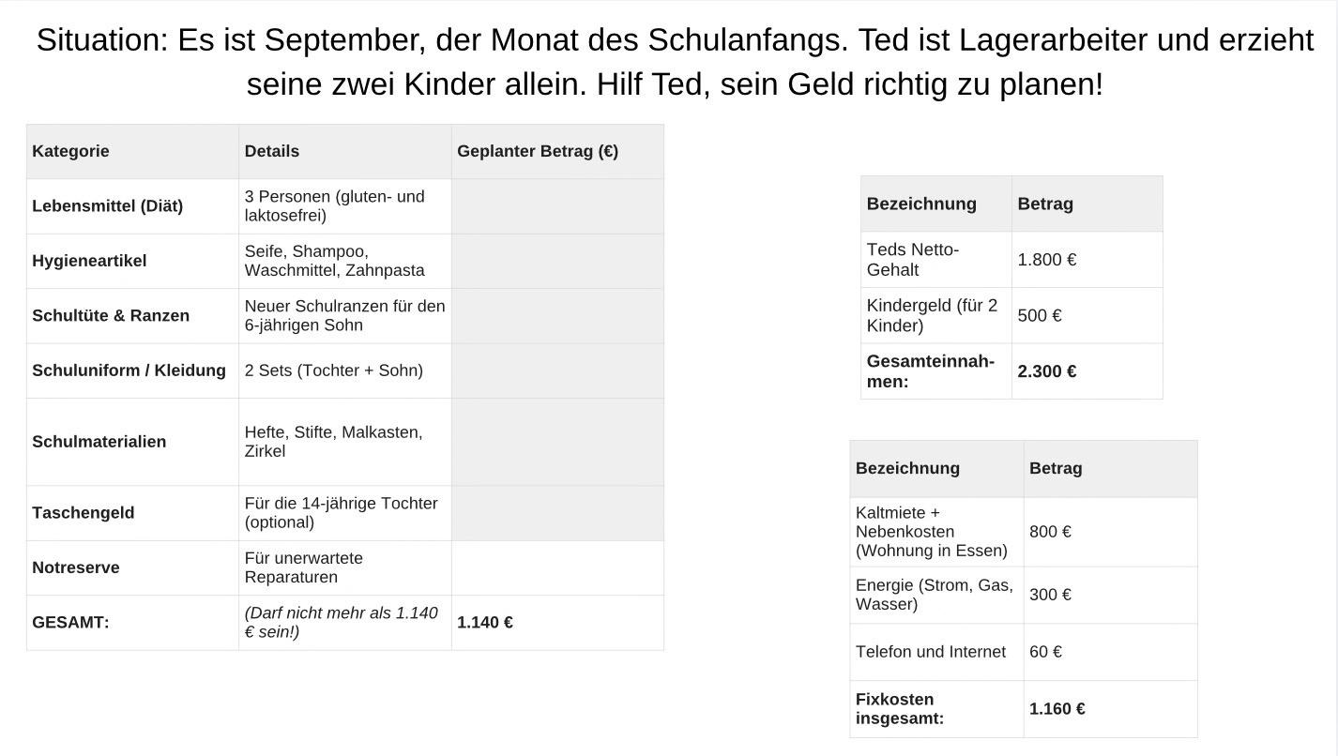

Slide 21
